Slide 1
Поддержка и тестирование программных модулей
Преподаватель - Булгаков Артем Викторович

Slide 2
Содержание
1. Общая информация о технологии разработки программного обеспечения и значение этапа тестирования в ней
5 – 10% от общего числа занятий
2. Поддержка и тестирование систем
90 – 95% от общего числа занятий

Slide 3


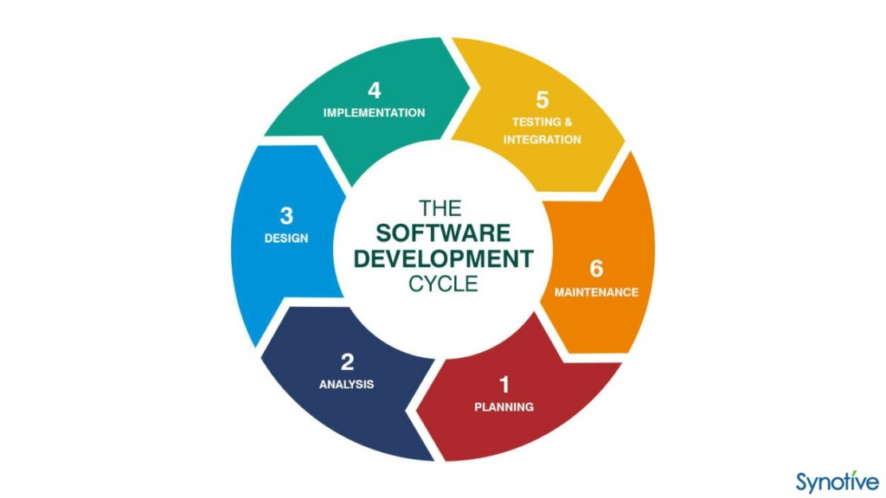

Общая информация о технологии разработки программного обеспечения и значение этапа тестирования в ней.
Основные понятия
Жизненный цикл ПО
Методологии разработки ПО
Применяемые программные средства

Slide 4
Основные понятия
Технология разработки программного обеспечения (ТРПО) – это совокупность процессов и методов создания программного продукта.
Технология разработки программного обеспечения – это система инженерных принципов для создания экономичного ПО с заданными характеристиками качества.
Любая технология разработки ПО базируется на некоторой методологии

Slide 5
Основные понятия
Методология – это система принципов и способов организации процесса разработки программ.
Технология – это набор правил, методик и инструментов, позволяющих наладить производственный процесс выпуска какого-либо продукта.

Slide 6
Жизненный цикл ПО
Жизненный цикл ПО определяется как период времени, который начинается с момента принятия решения о необходимости ПО и заканчивается в момент его полного изъятия из эксплуатации.
Под моделью жизненного цикла ПО понимается структура, определяющая последовательность выполнения и взаимосвязи процессов, действий и задач на протяжении ЖЦ.

Slide 7
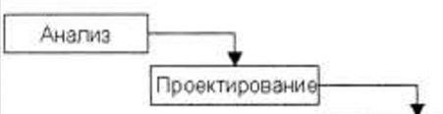

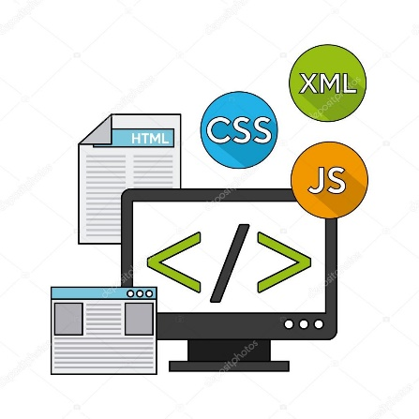
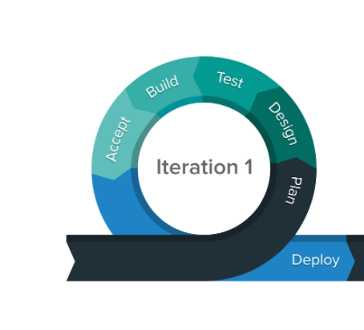
Модель ЖЦ ПО
Включает в себя:
- стадии
- результаты выполнения работ на каждой стадии
- ключевые события – точки завершения работ и принятия решений

Slide 8
Модели ЖЦ ПО
Каскадная/водопадная модель (Стандартная водопадная модель)
Каскадная/водопадная модель (Модифицированная водопадная модель)
V-образная модель (как разновидность каскадной модели)
Итеративная модель
Инкрементная модель
Спиральная модель

Slide 9
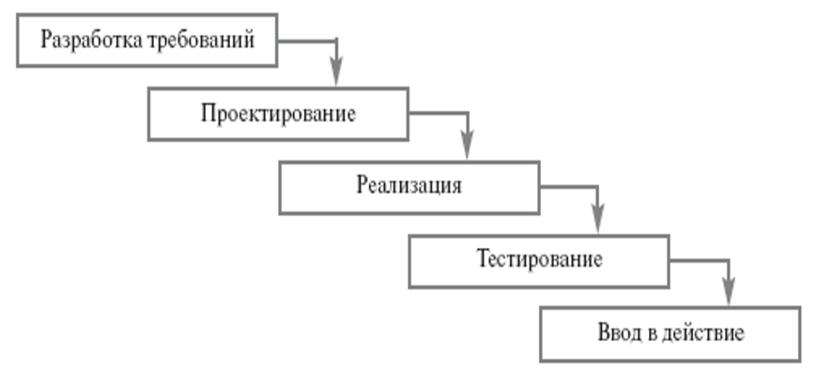
Стандартная водопадная модель
Этапы/стадии модели

Slide 10
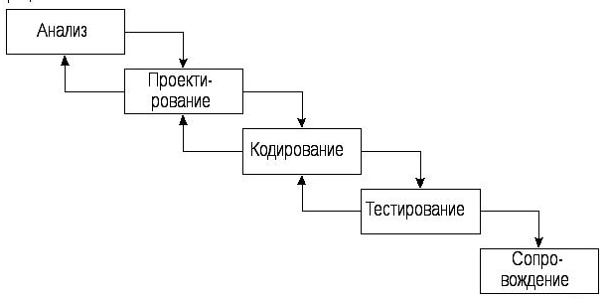
Модифицированная водопадная модель
Этапы/стадии модели

Slide 11
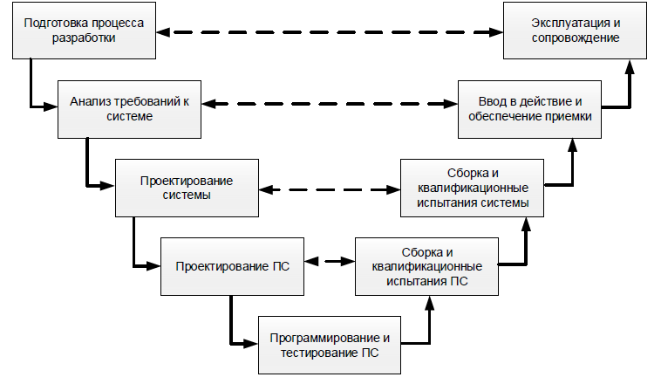
V-образная модель
Этапы/стадии модели

Slide 12
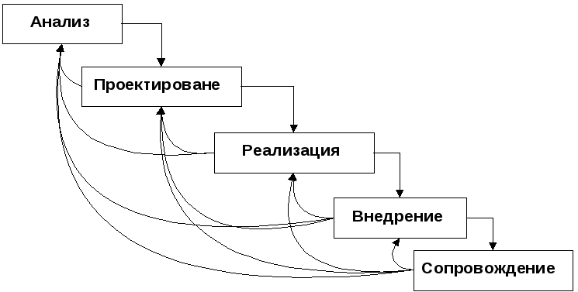
Итеративная модель
Этапы/стадии модели

Slide 13
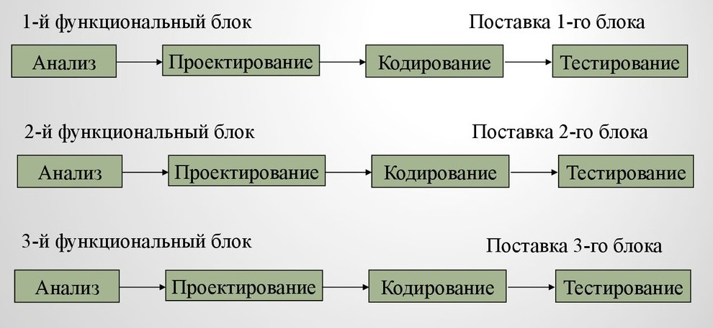
Инкрементная модель
Этапы/стадии модели

Slide 14
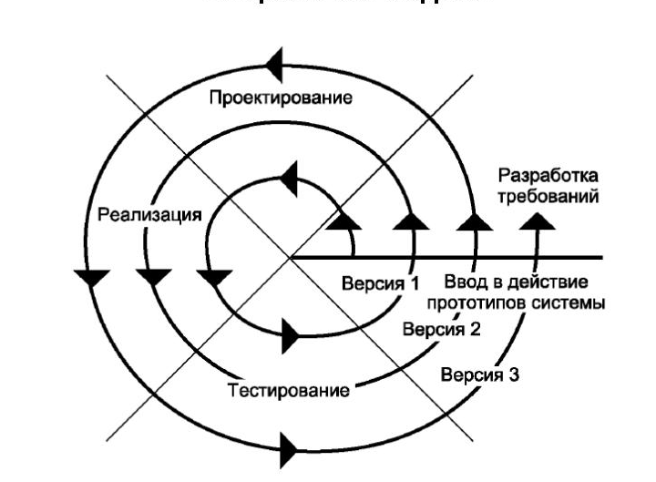
Спиральная модель
Этапы/стадии модели

Slide 15
Методологии разработки ПО
Методология – это система принципов и способов организации процесса разработки программ.
Классификация:
Прогнозируемые методологии
Адаптивные методологии

Slide 16
Адаптивные методологии
Scrum
Crystal
Extreme Programming (ExP)
Adaptive Software Development (ASD)
Lean Software Development (LSD)
Rapid Application Development (RAD)
Agile

Slide 17
Применяемые программные средства: общепроектные
АКС и ВКС
ZOOM
Skype (for business)
Cisco Webex meetings
Яндекс.Телемост
Электронные каналы связи
Почта (Корпоративная, Яндекс, Google и тд.)
Мессенджеры (Телеграм, WhatsApp, Viber и др.)
Внутренняя связь через корпоративный портал
Корпоративная телефония

Slide 18
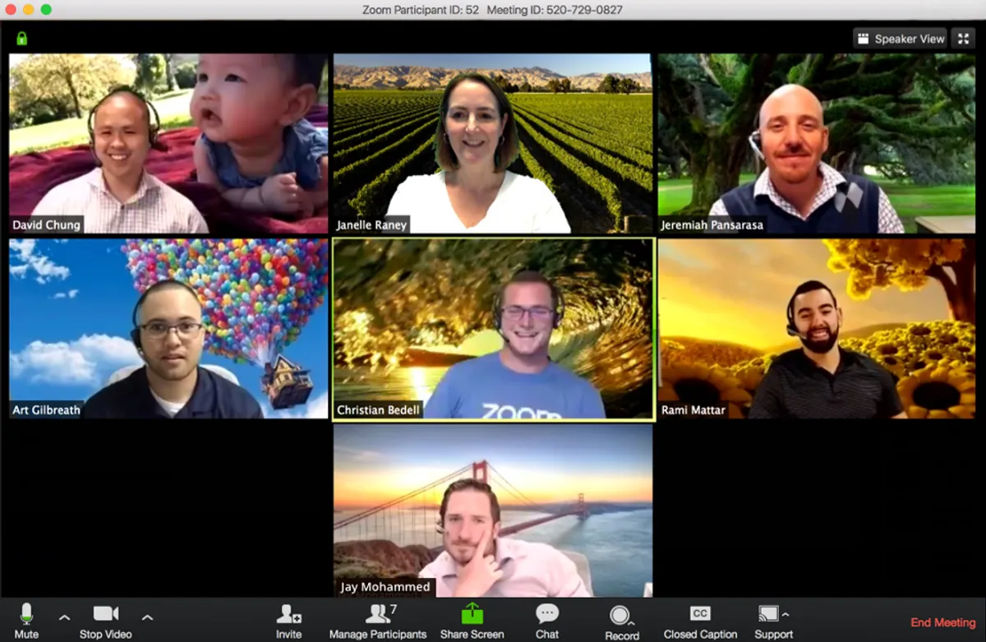
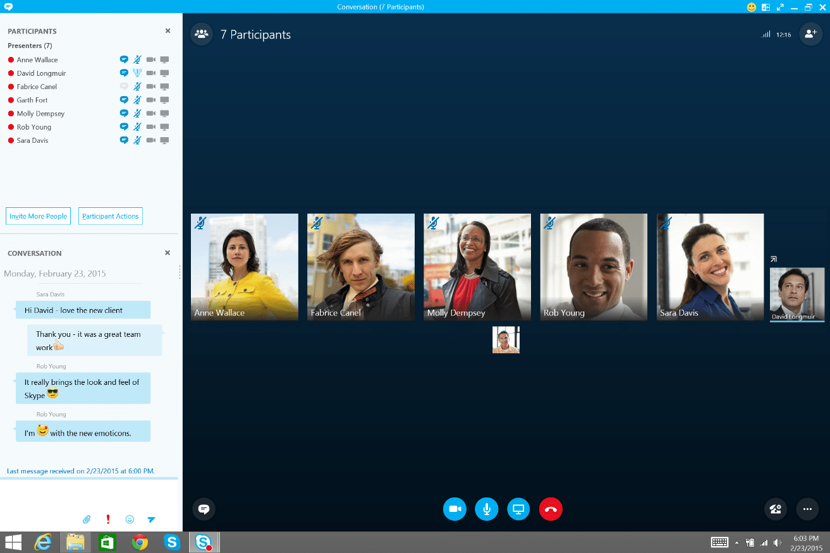
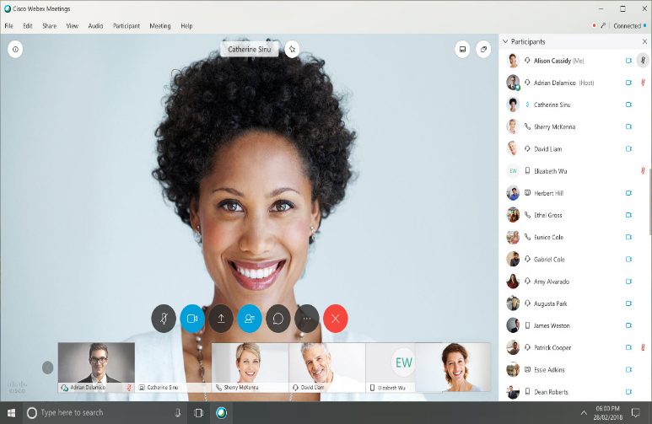
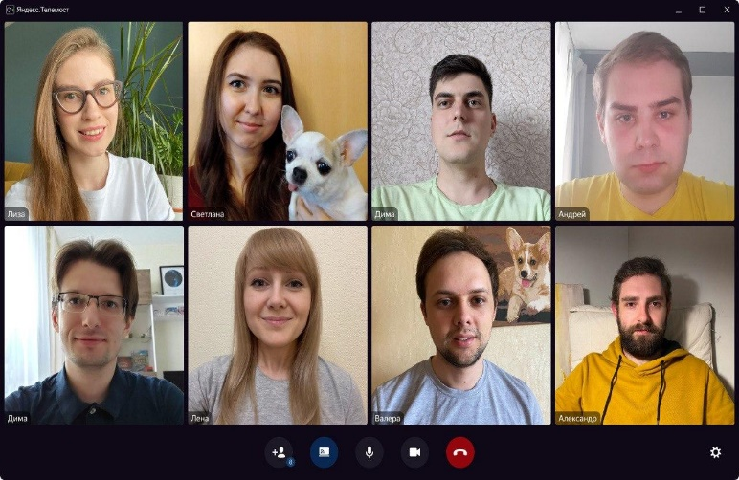
Применяемые программные средства: АКС и ВКС
ZOOM
Skype (for business)
Cisco Webex meetings
Яндекс.Телемост

Slide 19
Применяемые программные средства: общепроектные
База знаний
Confluence
KBPublisher
Helpjuice
Freshdesk
Zendesk
Система управления задачами и проектами.
Jira
Trello
YouGile
Bitrix24
Pyrus
ClickUp
Wrike
Asana
Worksection
Microsoft Project

Slide 20
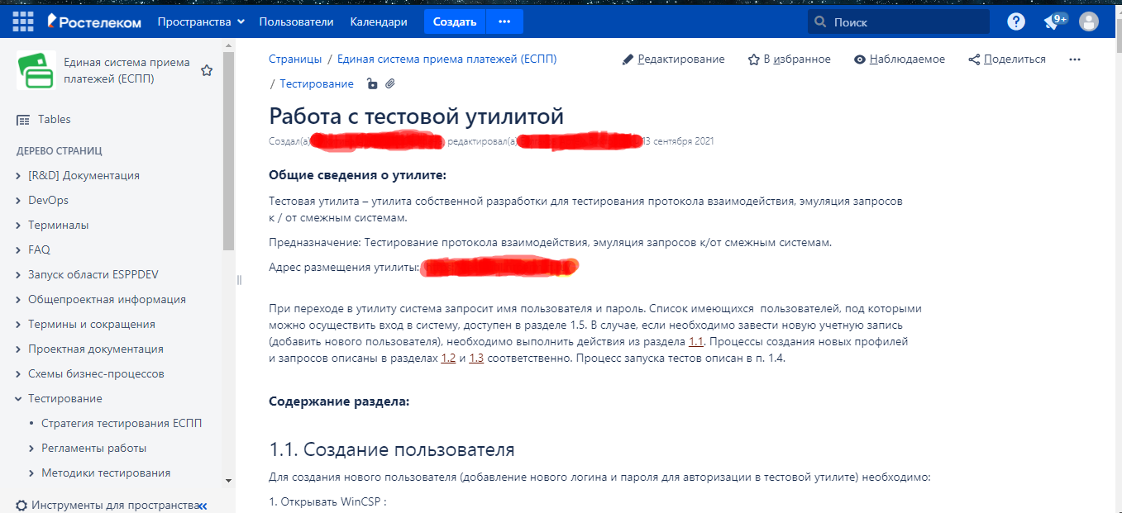
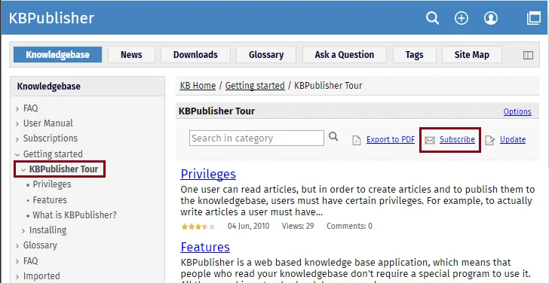
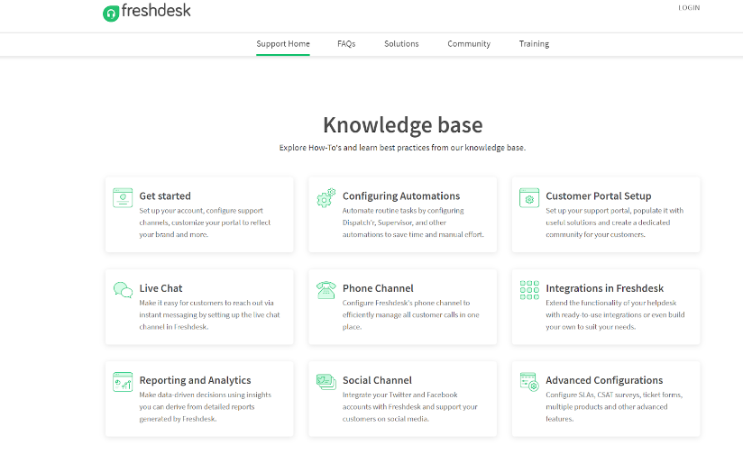
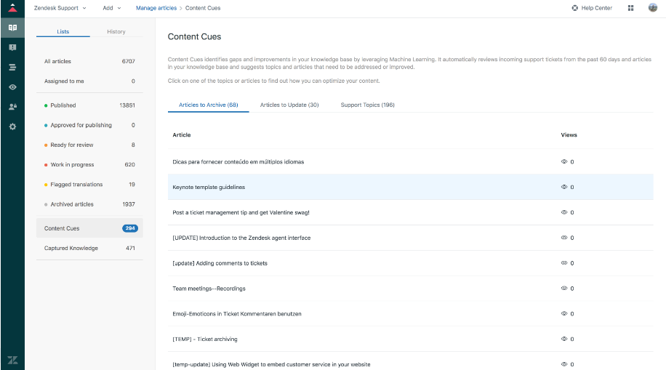
Применяемые программные средства: Базы знаний
Confluence
KBPublisher
Freshdesk
Zendesk

Slide 21
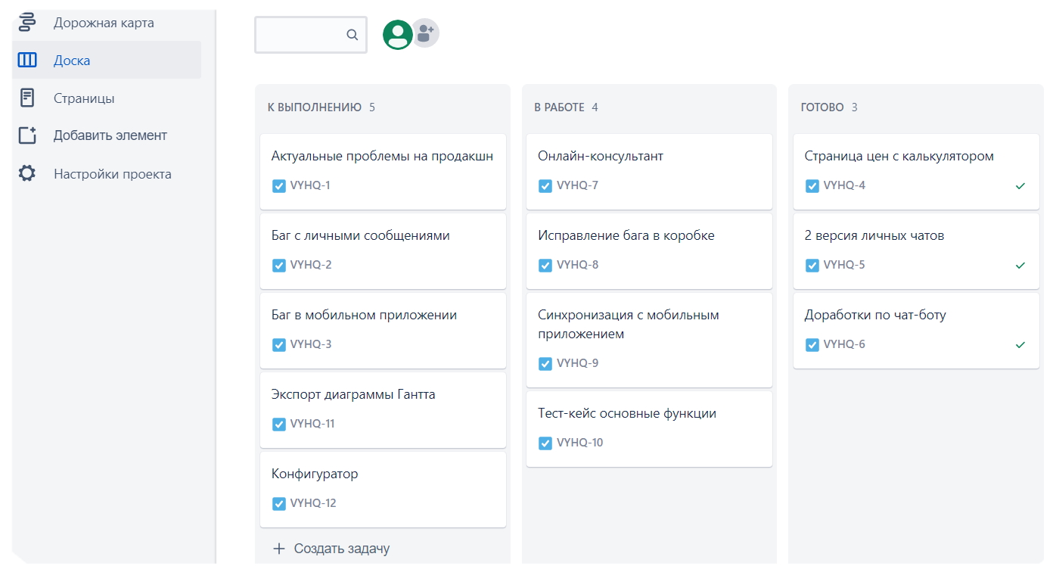
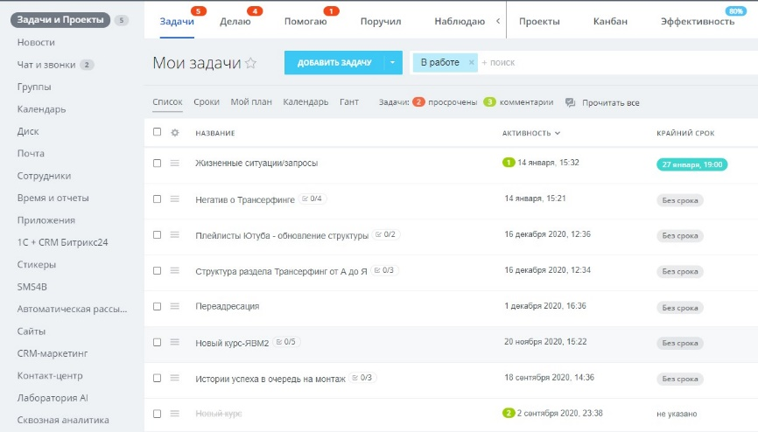
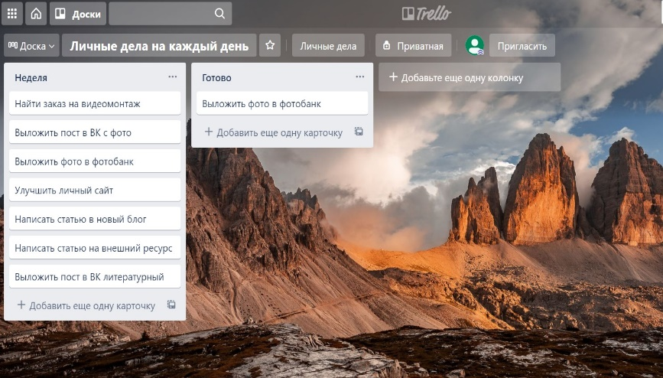
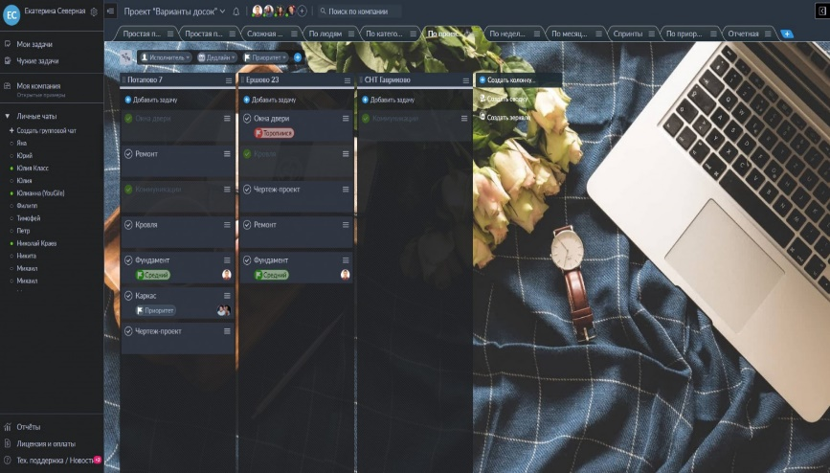
Применяемые программные средства: СУП
Jira
Bitrix24
Trello
YouGile

Slide 22
Применяемые программные средства: ЭТАП Системного Анализа
Стек текстовых редакторов (Word, Excel и т.д.)
Система управления задачами и проектами (Jira, Trello и тд.).
Графические системы построения диаграмм и моделей (Drawio, Visio и тд.)
Среды разработки на языках SQL (SQL Developer, PLSQL DEveloper, PostgreSQL и тд.)
и др.

Slide 23
Применяемые программные средства: ЭТАП Проектирования
Стек текстовых редакторов (Word, Excel и т.д.)
Система управления задачами и проектами (Jira, Trello и тд.).
Графические системы построения диаграмм и моделей (Drawio, Visio и тд.)
Системы управления базами данных (MySQL, MSSQL Server, Oracle Database и др.)
Графические редакторы прототипов (Figma, InVision Studio и тд.)
и др.

Slide 24
Применяемые программные средства: ЭТАП Разработки/реализации
Среды разработки (Visual Studio, Android Studio, IntelliJ IDEA, Eclipse и др.)
Системы контроля версий (GitLab, GitHub, SVN, Mercurial)
Инструментов непрерывной интеграции (Jenkins, Buddy, TeamCity)
СУБД (MySQL, MSSQL Server, Oracle Database и др.)

Slide 25
Применяемые программные средства: ЭТАП Тестирования/отладки
Стек текстовых редакторов (Word, Excel и т.д.)
Среды разработки (Visual Studio, Android Studio, IntelliJ IDEA, Eclipse и др.)
Среды разработки на языках SQL (SQL Developer, PLSQL DEveloper, PostgreSQL и тд.)
Инструменты тестирования и отладки (SoapUI Pro, Selenium, Postman, LoadRunner, корпор. инструмент и тд.)
Клиенты удаленного доступа (PuTTY, TeamViewer, KiTTY, Xshell и тд.)
Система управления задачами и проектами (Jira, Trello и тд.).

Slide 26
Поддержка и тестирование систем
Основные понятия
Качество ПО
Классификация видов тестирования
Методы тестирования
Основные типы ошибок
Техники тестирования
Организация процесса тестирования
Документирование тестирования.
Автоматизированное тестирование.

Slide 27
Основные понятия
Тестирование программного обеспечения — процесс исследования, испытания программного продукта, имеющий своей целью проверку соответствия между реальным поведением программы и её ожидаемым поведением на конечном наборе тестов, выбранных определённым образом (ISO/IEC TR 19759:2005)
Тестирование программного обеспечения (Software Testing) - проверка соответствия реальных и ожидаемых результатов поведения программы, проводимая на конечном наборе тестов, выбранном определённым образом.

Slide 28


Основные понятия
Баг (ошибка) – это результат деятельности людей, связанный с разработкой программного обеспечения. Результатом является дефект.
Дефект – несоответствие поведения программы требованиям документации или ожидаемому поведению.
Отказ (сбой) – проявление дефекта в ходе эксплуатации программы.
Отчёт о дефекте (bug report) — документ, который содержит отчет о любом недостатке в компоненте или системе, который потенциально может привести компонент или систему к невозможности выполнить требуемую функцию.

Slide 29

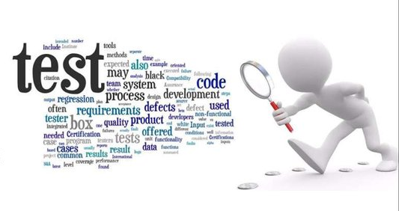
Основные понятия
Цель тестирования - проверка соответствия ПО предъявляемым требованиям, обеспечение уверенности в качестве ПО, поиск очевидных ошибок в программном обеспечении, которые должны быть выявлены до того, как их обнаружат пользователи программы.
Требования – это спецификация (описание) того, что должно быть реализовано.

Slide 30

Качество ПО
Качество ПО – это полнота свойств и характеристик продукта, процесса или услуги, которые обеспечивают способность удовлетворять заявленным или подразумеваемым потребностям.

Slide 31
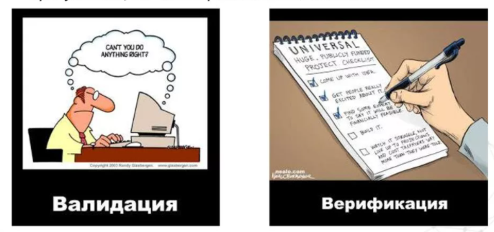
Качество ПО
Верификация (verification) — это процесс оценки системы, чтобы понять, удовлетворяют ли результаты текущего этапа разработки условиям, которые были сформулированы в его начале
Валидация (validation) — это определение соответствия разрабатываемого ПО ожиданиям и потребностям пользователя, его требованиям к системе.

Slide 32
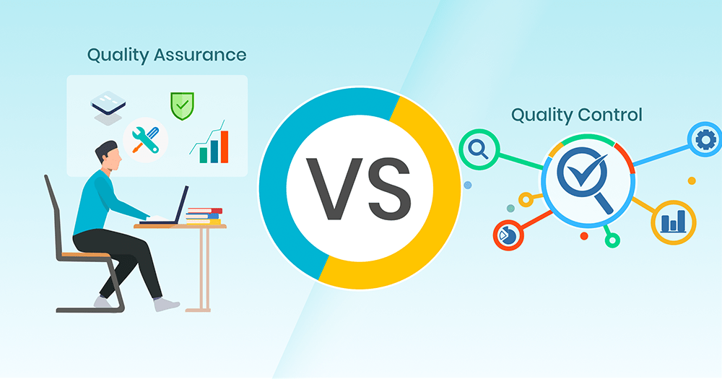
Качество ПО
Контроль качества (Quality Control) – анализ результатов тестирования и качества новых версий выпускаемого продукта.
Обеспечение качества (Quality Assurance) – изучение возможностей по изменению и улучшению процесса разработки, улучшению коммуникаций в команде, где тестирование является только одним из аспектов обеспечения качества.

Slide 33
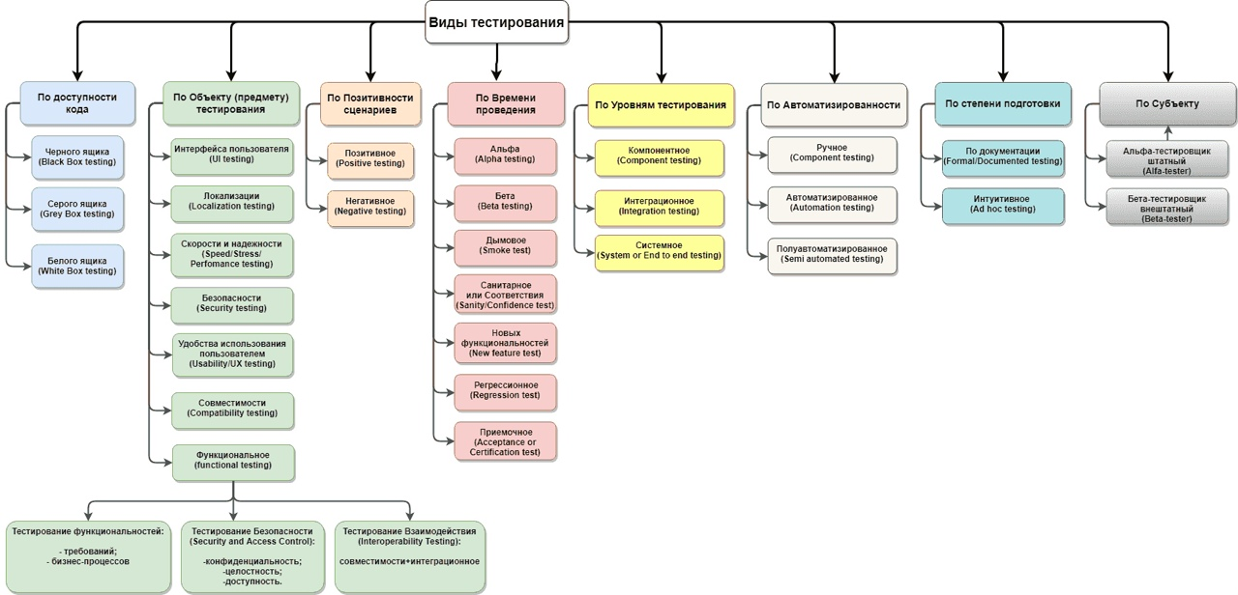
Классификация видов тестирования

Slide 34
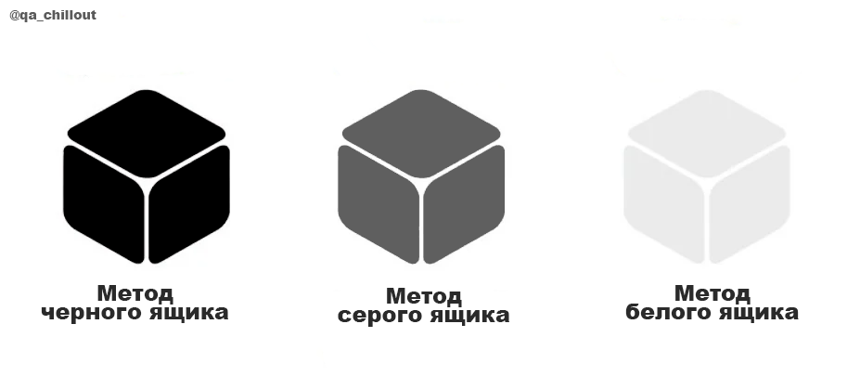
Классификация по доступности кода и архитектуры. методы тестирования
Тестирование белого ящика — метод тестирования ПО, который предполагает полный доступ к коду проекта.
Тестирование серого ящика — метод тестирования ПО, который предполагает частичный доступ к коду проекта (комбинация White Box и Black Box методов).
Тестирование чёрного ящика — метод тестирования ПО, который не предполагает доступа (полного или частичного) к системе. Основывается на работе исключительно с внешним интерфейсом тестируемой системы.

Slide 35
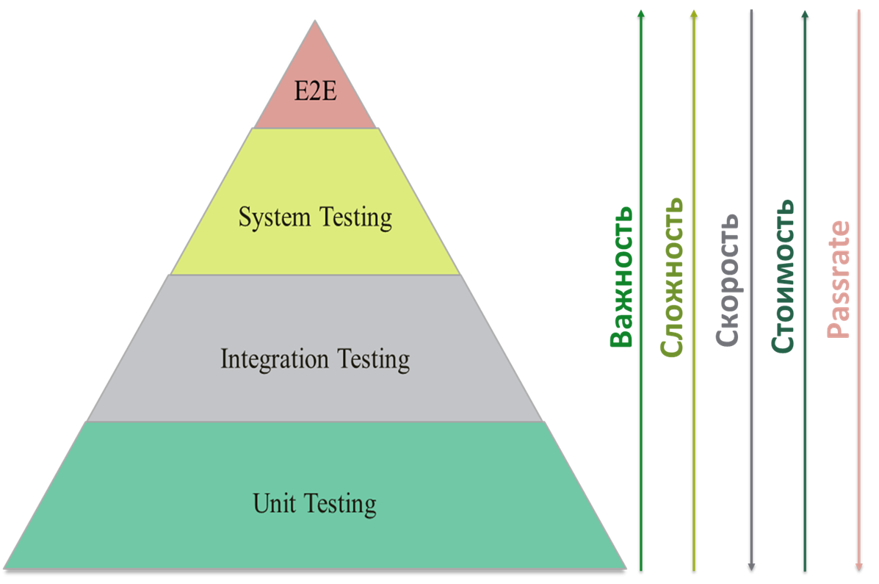
Классификация по уровню детализации приложения
Модульное тестирование — проводится для тестирования какого-либо одного логически выделенного и изолированного элемента (модуля) системы в коде. Проводится самими разработчиками, так как предполагает полный доступ к коду.
Интеграционное тестирование — тестирование, направленное на проверку корректности взаимодействия нескольких модулей, объединенных в единое целое
Системное тестирование — процесс тестирования системы, на котором проводится не только функциональное тестирование, но и оценка характеристик качества системы — ее устойчивости, надежности, безопасности и производительности
Приёмочное тестирование — проверяет соответствие системы потребностям, требованиям и бизнес-процессам пользователя.

Slide 36
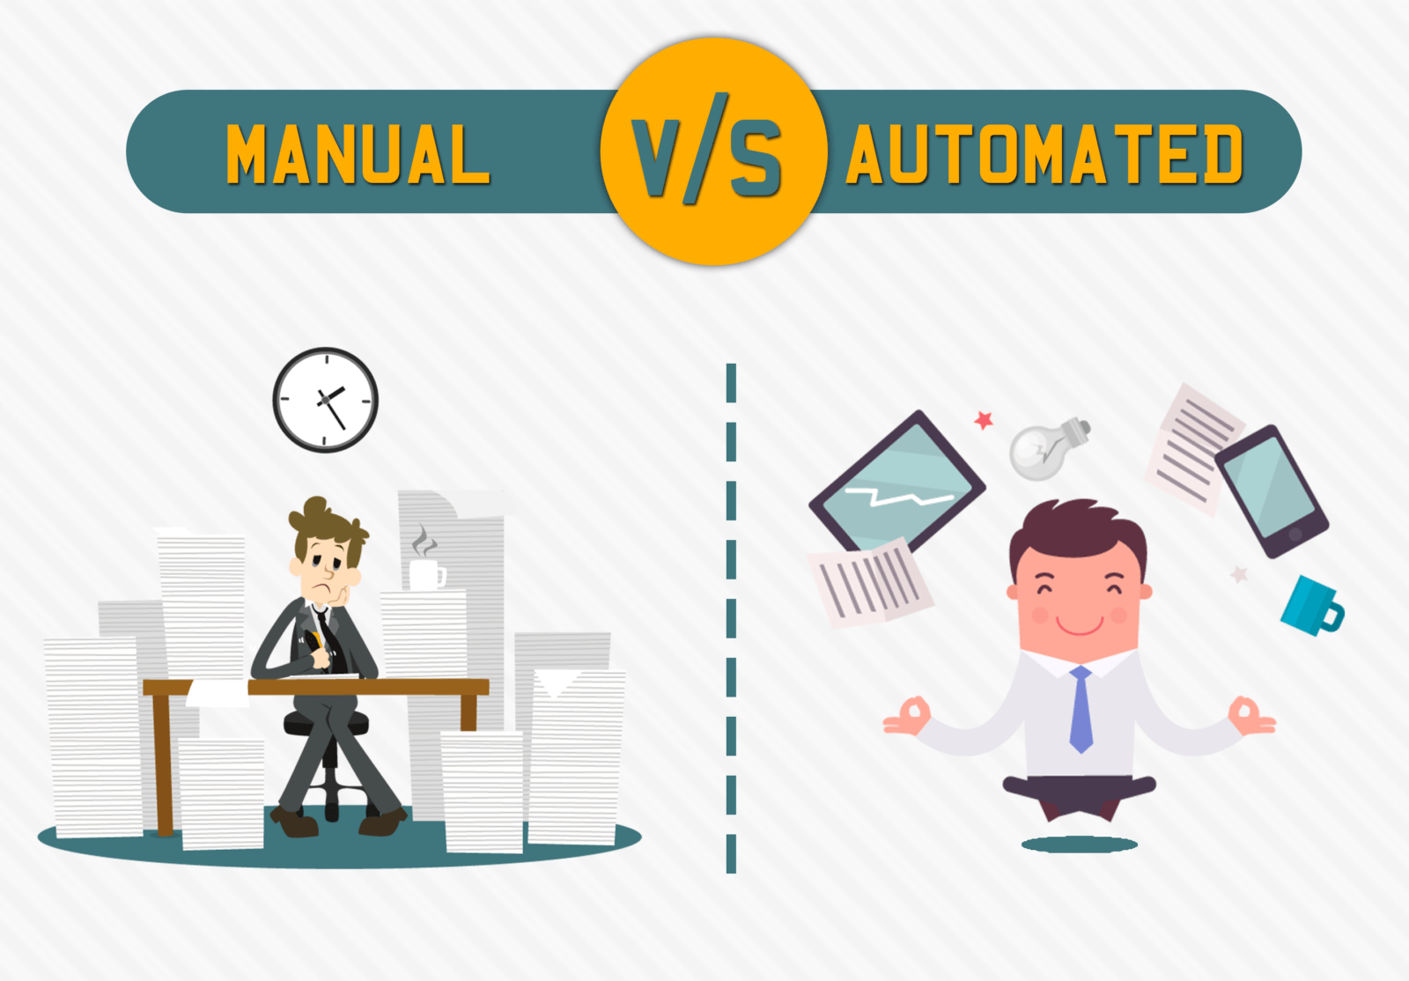
Классификация по степени автоматизации
- Ручное тестирование
- Автоматизированное тестирование

Slide 37
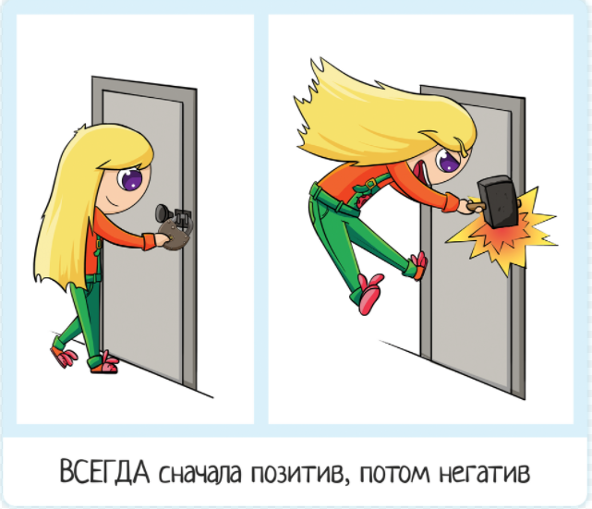
Классификация по принципам работы с приложением
Позитивное тестирование — тестирование, при котором используются только корректные данные.
Негативное тестирование — тестирование приложения, при котором используются некорректные данные и выполняются некорректные операции.

Slide 38
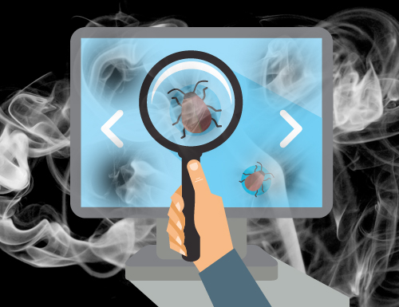


Классификация по уровню функционального тестирования
Дымовое тестирование (smoke test) — тестирование, выполняемое на новой сборке, с целью подтверждения того, что программное обеспечение стартует и выполняет основные для бизнеса функции
Тестирование критического пути (critical path) — направлено для проверки функциональности, используемой обычными пользователями во время их повседневной деятельности.
Расширенное тестирование (extended) — направлено на исследование всей заявленной в требованиях функциональности

Slide 39
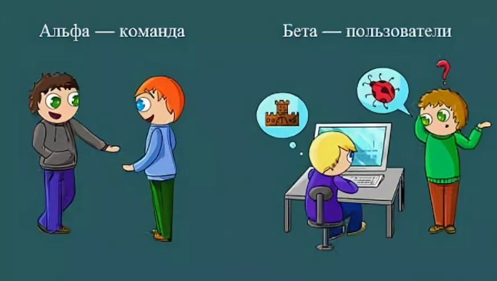
Классификация в зависимости от исполнителей
Альфа-тестирование — является ранней версией программного продукта. Может выполняться внутри организации-разработчика с возможным частичным привлечением конечных пользователей.
Бета-тестирование — программное обеспечение, выпускаемое для ограниченного количества пользователей. Главная цель — получить отзывы клиентов о продукте и внести соответствующие изменения.

Slide 40

Классификация в зависимости от целей тестирования
Функциональное тестирование (functional testing) — направлено на проверку корректности работы функциональности приложения.
Нефункциональное тестирование (non-functional testing) — тестирование атрибутов компонента или системы, не относящихся к функциональности.

Slide 41
ПОДКлассификация Нефункционального тестирования
Тестирование производительности (performance testing)
Нагрузочное тестирование (load testing)
Тестирование масштабируемости (scalability testing)
Объёмное тестирование (volume testing)
Стрессовое тестирование (stress testing)
Инсталляционное тестирование (installation testing)
Тестирование интерфейса (GUI/UI testing)
Тестирование удобства использования (usability testing)
Тестирование локализации (localization testing)
Тестирование безопасности (security testing)
Тестирование надёжности (reliability testing)
Регрессионное тестирование (regression testing)
Повторное/подтверждающее тестирование (re-testing/confirmation testing)

Slide 42
Основные типы Ошибок
ошибки при сборке версии
ошибки загрузки, инсталляции, деинсталляции (ошибки обновления)
ошибки запуска / завершения
ошибки при установке программы в начальное состояние
ошибки в работе пользовательского интерфейса
ошибки реакции на перегрузку
ошибки обусловленные нехваткой ресурсов
ошибки расширяемости или ошибки масштабируемости
ошибки в эксплуатационной документации
ошибки в системе помощи
ошибки тестирования
функциональные ошибки
ошибки реакции на неверные данные
ошибки взаимодействия с операционной средой

Slide 43

Техники Тестирования. Тест-Дизайн
Тест-дизайн —это этап процесса тестирования ПО, на котором проектируются и создаются тестовые случаи (тест-кейсы) в соответствии с определёнными ранее критериями качества и целями тестирования.
Цель тест-дизайна можно описать как: анализ, проектирование и создание тестовых случаев, для максимального покрытия тестирования минимальным набором тестов

Slide 44
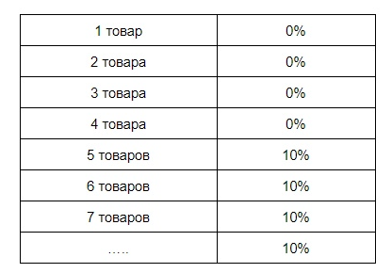
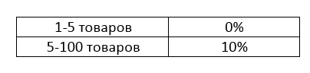
Техники Тестирования. Тестирование Классами Эквивалентности
Условие: Скидка 10% на покупку от 5 товаров, но не больше 100.
с выделением
без выделения

Slide 45
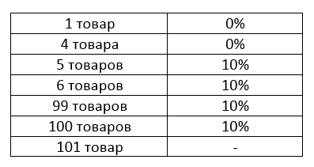
Техники Тестирования. Тестирование Граничных Значений
Условие: Скидка 10% на покупку от 5 товаров, но не больше 100.
с выделением
без выделения

Slide 46
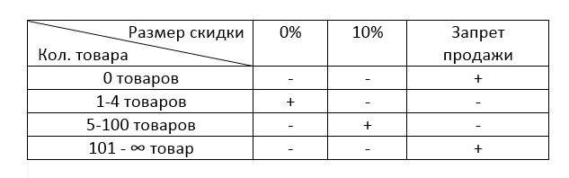
Техники Тестирования. Таблица Принятия Решений
Условие: Скидка 10% на покупку от 5 товаров, но не больше 100.

Slide 47
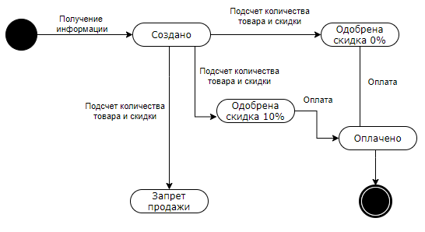
Техники Тестирования. Тестирование Состояний и Переходов
Условие: Скидка 10% на покупку от 5 товаров, но не больше 100.

Slide 48
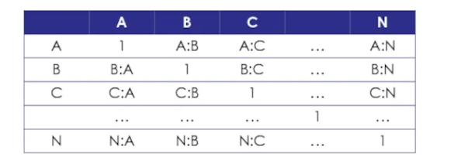
Техники Тестирования. Метод Парного Тестирования

Slide 49
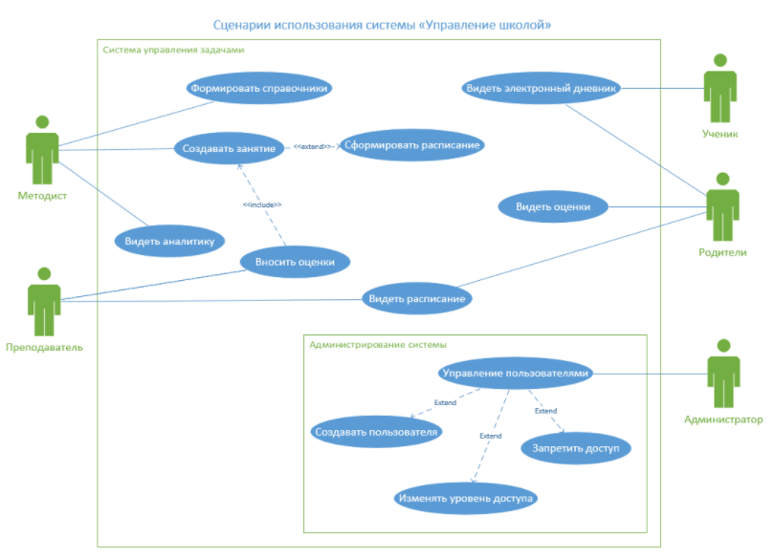
Техники Тестирования. Сценарий использования

Slide 50
Организация процесса тестирования
1. Анализ продукта
2. Работа с требованиями
3. Разработка стратегии тестирования и планирование процедур контроля качества
4. Создание тестовой документации
5. Тестирование прототипа
6. Основное тестирование
7. Стабилизация
8. Эксплуатация

Slide 51
Документирование тестирования
- Тест план (Test Plan)
- Чек-лист (check list)
- Тестовый сценарий (test case)
- ПМИ (программа и методика испытаний)
- Протокол ПСИ (приемо-сдаточные испытания)
- Отчет о тестировании
- Статьи/инструкции о работе системы

